Slide 1
MARRY SHERMAN
Gabrijel kanić 6.c

Slide 2
Sherman je rođena u Evanstonu životu državi Illinois , Walteru Allenu Stultsu (osnivaču Pi Kappa Lambda ) i bivšoj Edith Monici Graham. Završila je srednju školu Evanston grada i pohađala Institut de Mme Collnot u Parizu , Francuska . 1934. stekla je diplomu prvostupnika umjetnosti na Sveučilištu Severozapad . Sljedeće godine magistrirala je na Sveučilištu u Chicagu . Od 1935. do 1936. Sherman je bio instruktor na Francuskom institutu Sveučilišta Illinois u Parizu.

Slide 3
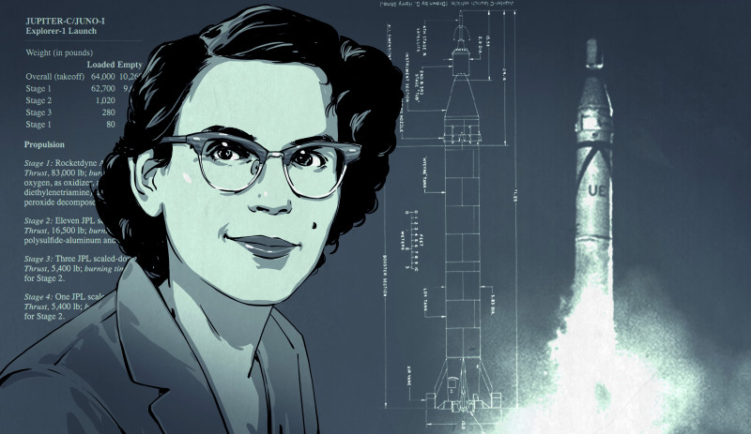

Slide 4
1941. stekla je medicinsku diplomu na Sveučilištu u Chicagu. Internirala je u bolnici Bob Roberts na Sveučilištu u Chicagu.1947. godine imenovana je asistentom profesora ortopedske kirurgije u bolnici Billings, također pridruženoj sveučilištu. Godine 1952. preselila se u New Orleans i postala direktorica laboratorija za koštanu patologiju Medicinske zaklade The Ochsner Clinic Medical Foundation, kreacije kirurga Altona Ochsnera . Sljedeće godine postala je izvanredna profesorica na Medicinskom fakultetu u New Orleansu Tulane . rakistraživačica, bila je i viši gostujući kirurg ortopedije u dobrotvornoj bolnici u New Orleansu

Slide 5
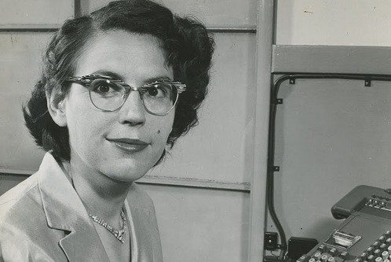

Slide 6
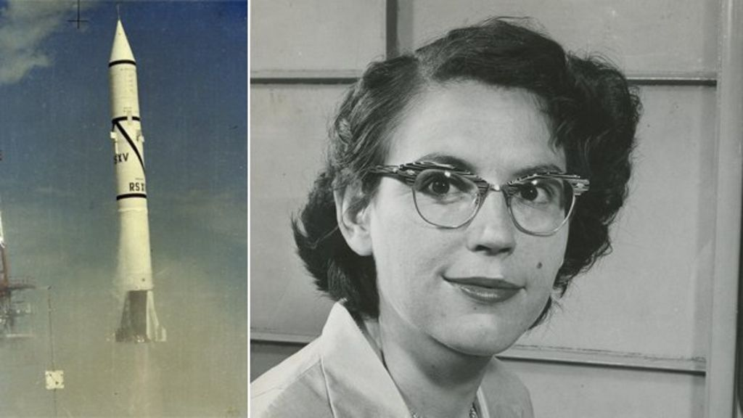

Slide 7
